Slide 1
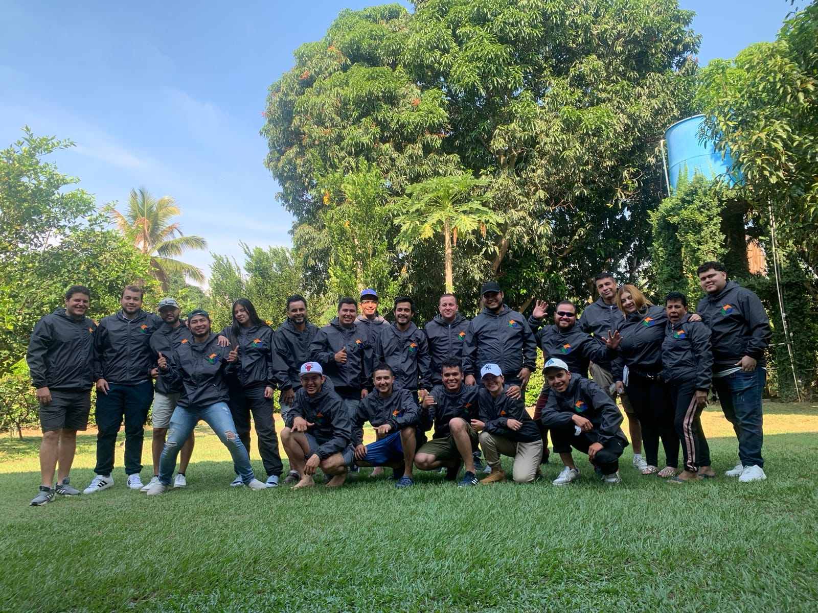

Le apostamos al desarrollo sostenible, brindando soluciones en las áreas de la ingeniería eléctrica, la eficiencia energética y las energías renovables.

Slide 2
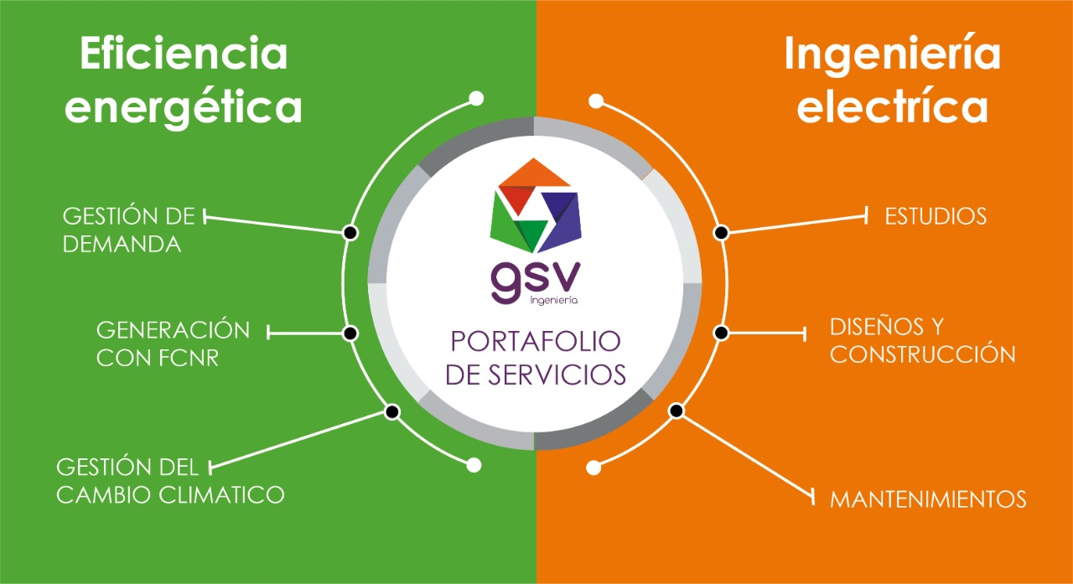


Slide 3

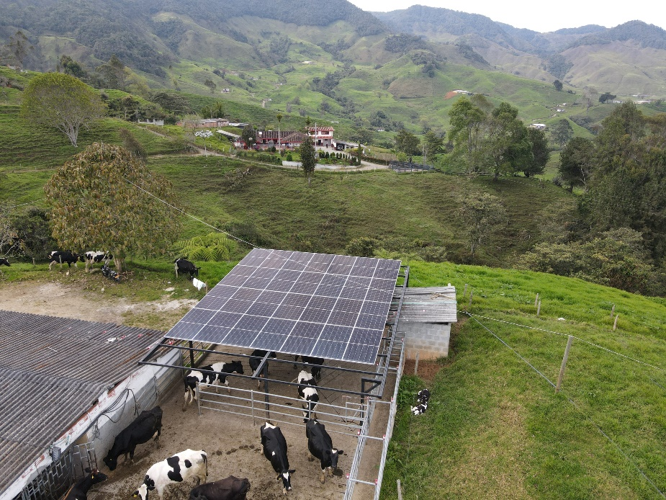
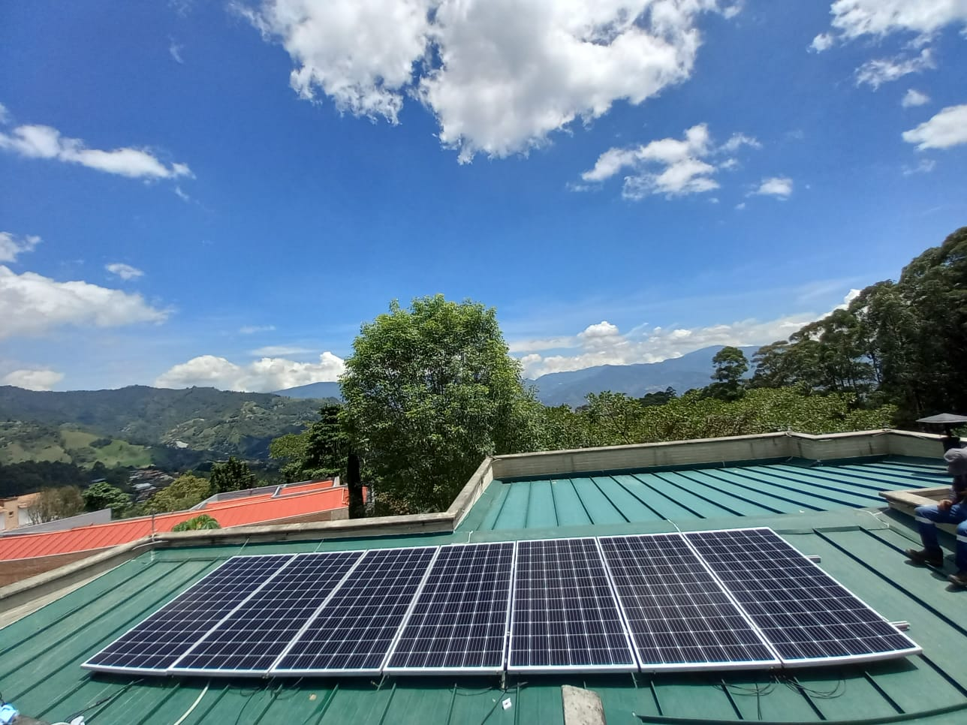
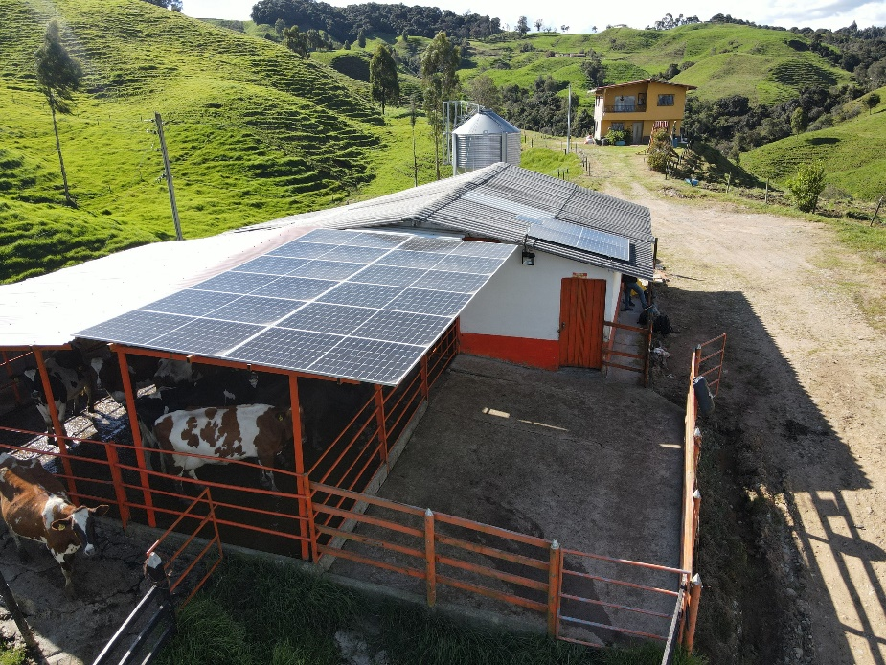
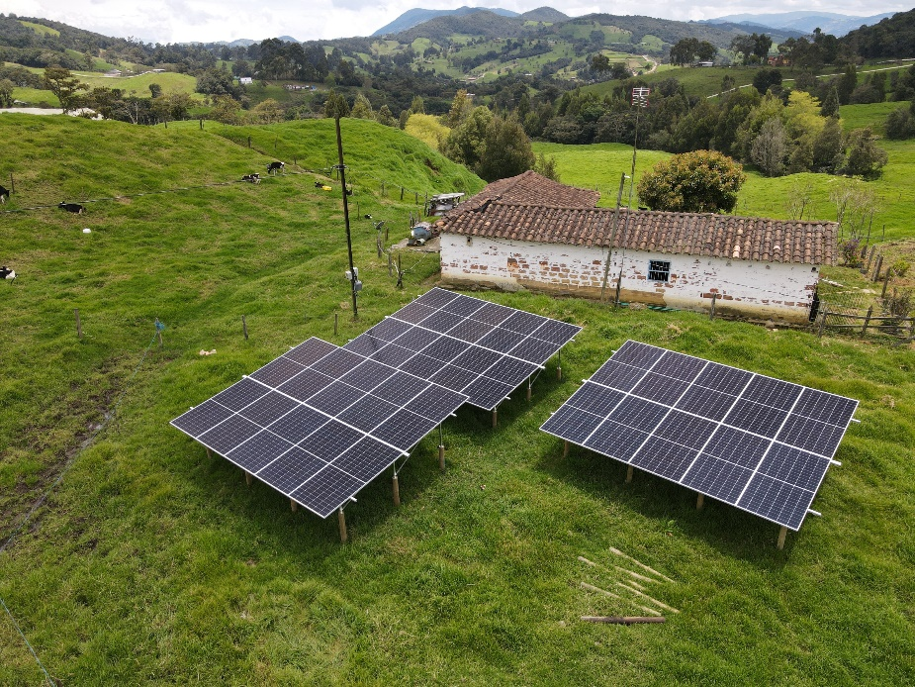
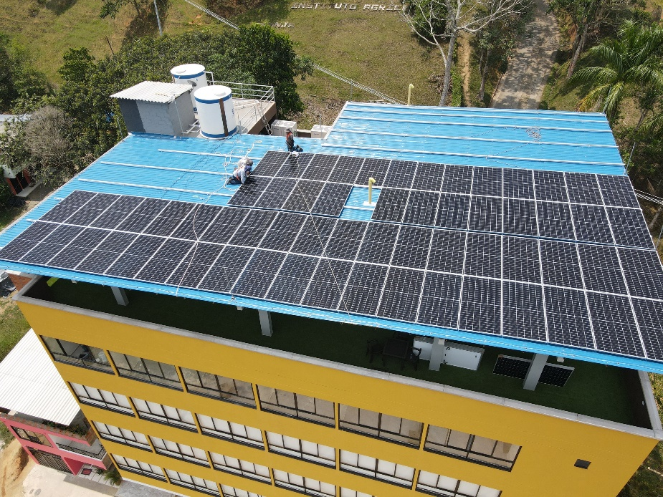
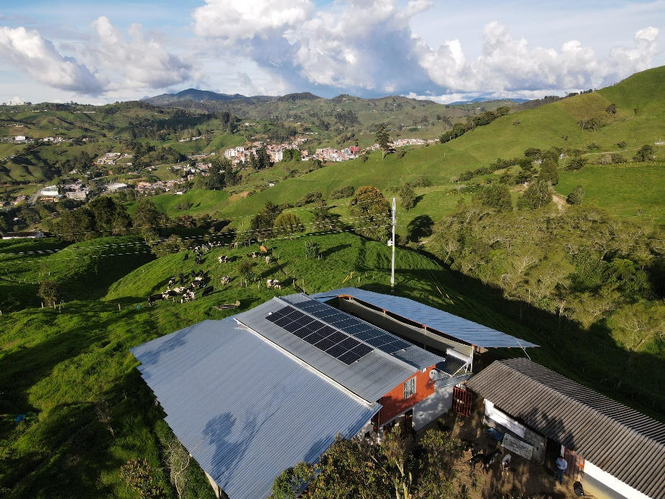

Slide 4
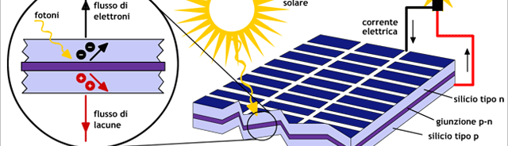
Sistemas Solares Fotovoltaicos
La energía solar fotovoltaica es una fuente de energía ilimitad de origen renovable, se obtiene directamente a partir de la radiación solar mediante un dispositivo semiconductor denominado célula fotovoltaica.

Slide 5
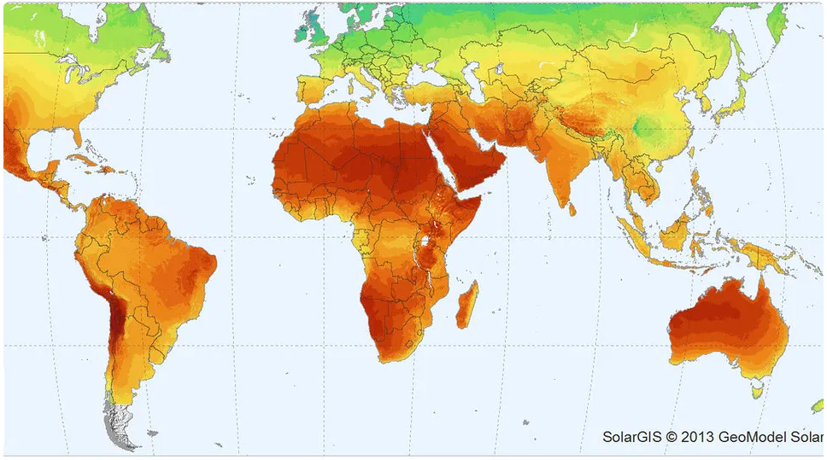


La irradiancia solar
es la potencia (medida en W/m²) del sol incidente sobre una superficie. En un día brillante y soleado en cualquier parte del mundo (excepto en los polos) la irradiancia solar será de alrededor de 1.000 W/m².

Slide 6
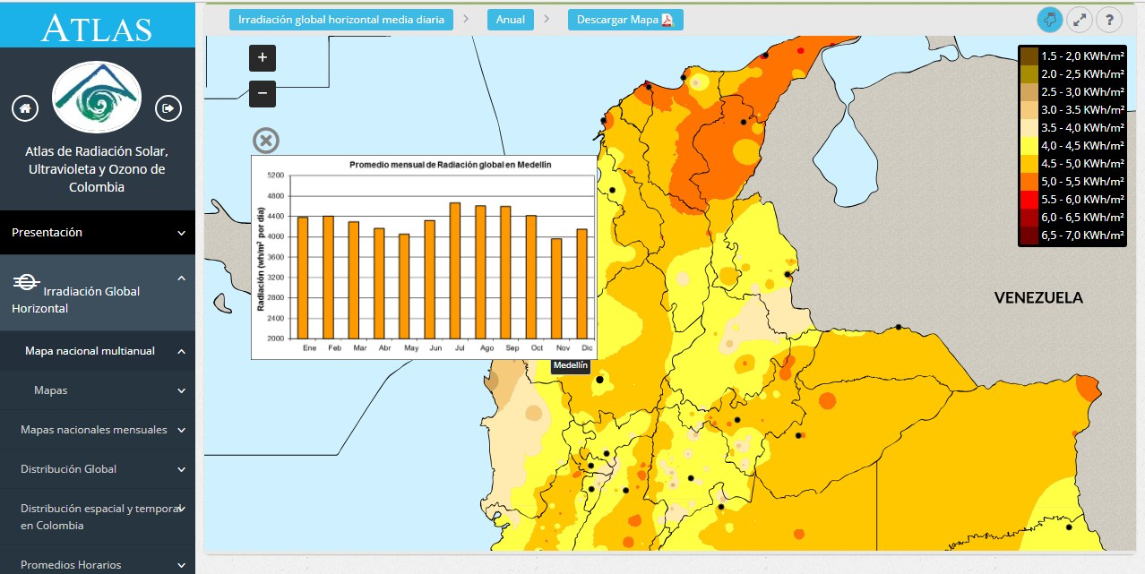
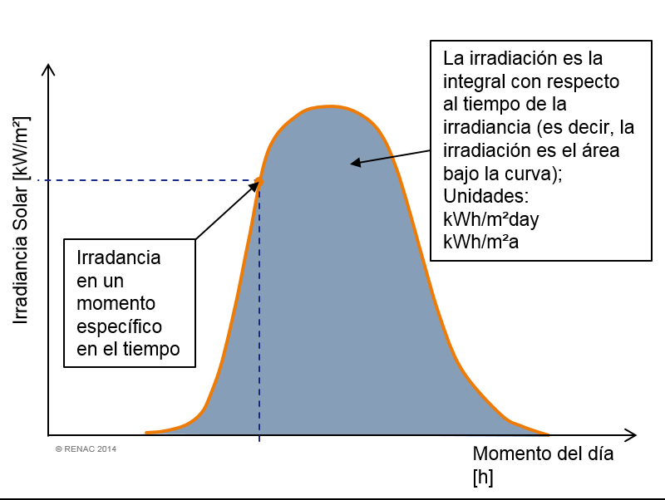
La irradiación solar
Es la energía del sol incidente sobre una superficie durante un período de tiempo. Se expresa en Wattios-hora por metro cuadrado y día [Wh/m²día].
La irradiación solar variará dependiendo de la ubicación, por ejemplo, en algunas partes de América Latina podría ser alrededor de 5,3 kWh/m²día, mientras que en el norte de Europa podría ser alrededor de 2,9 kWh/m²día.

Slide 7
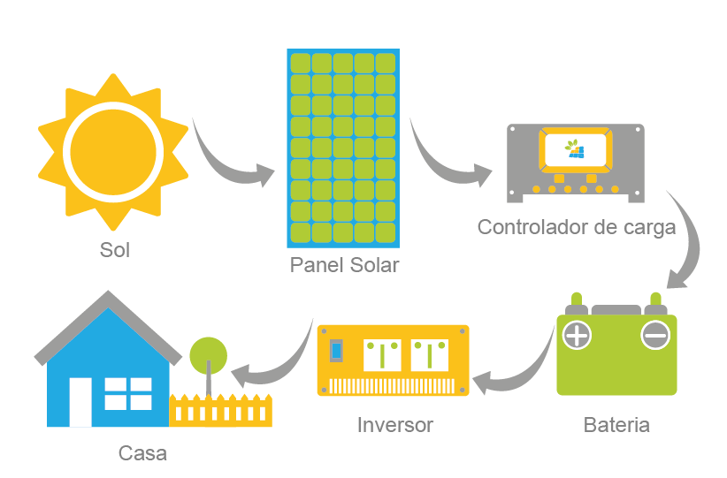
SISTEMAS AISLADOS (OFF- GRID)
Es cuando un sistema es completamente independiente y gracias a que almacenas la energía puedes utilizarla en las noches y durante los días nublados.
Este tipo de sistemas son muy comunes en zonas rurales o alejadas de las ciudades, donde no llega la red eléctrica.

Slide 8
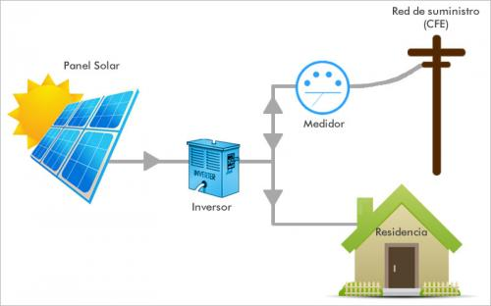
SISTEMAS INTERCONECTADOS – ON GRID
Los sistemas On-Grid están pensados para operar en conjunto con la red eléctrica publica.
Estos sistemas típicamente consisten en un arreglo de paneles y un inversor que es capaz de “inyectar” la energía generada por los paneles a la red.

Slide 9
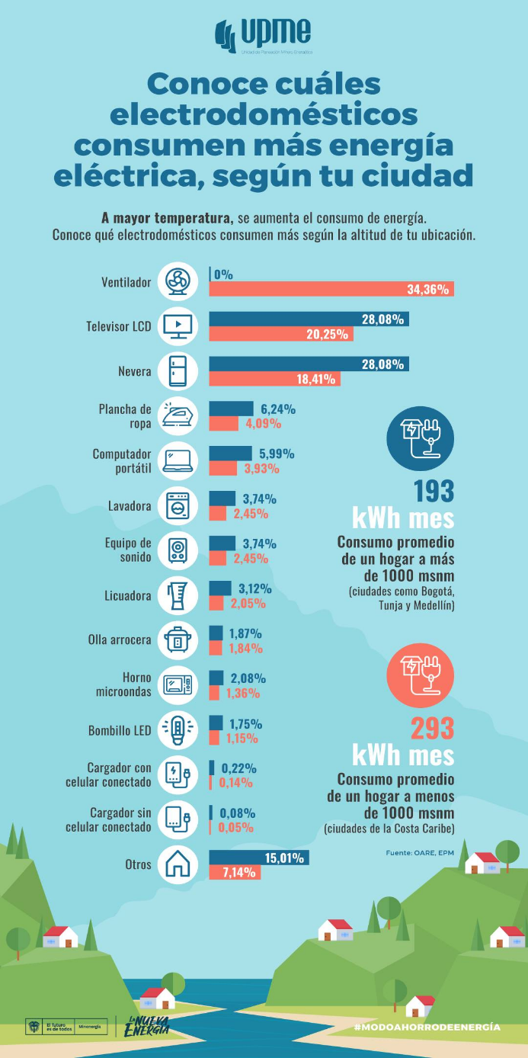
EJEMPLO: Dimensionamiento
Irradiación promedio Antioquia: 4.2 kWh-m2-día
Energía a generar: 193 kWh-mes (100%)
Energía a generar al día: 193 kWh-mes = 6,5 kWh-día
30 día-mes
Potencia del sistema: 6,5 kWh-día = 1,5 kWp
4.2 kWh-m2-dia

Slide 10
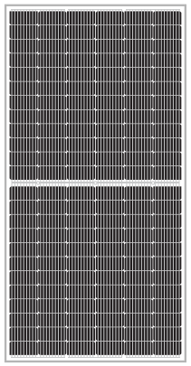

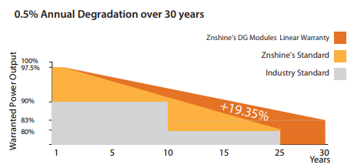

Slide 11

LEY 1715 -2014 DE ENERGIAS RENOVABLES
(1) Exclusión del IVA.
(2) Cero arancel.
(3) Descuento del 50% de la inversión en la declaración de renta.
(4) Depreciación acelerada.

Slide 12
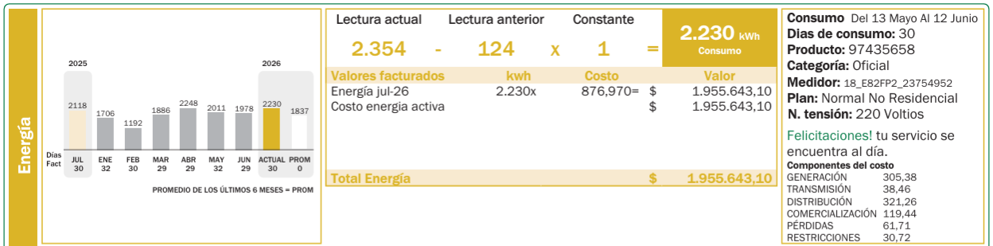
EJEMPLO REAL (Escuela Cristo Rey)
Actualmente la Escuela cuenta con un consumo de alrededor de 2000 kWh – mes y el actual por kWh es de $877, es decir alrededor de $ 1,774,000/ mes, estos serán los datos con los que se dimensionará el sistema fotovoltaico .

Slide 13
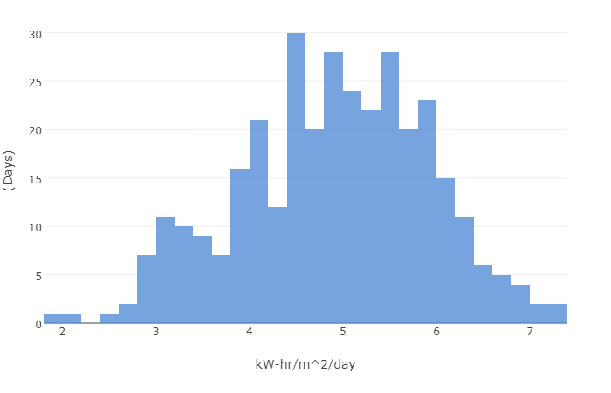
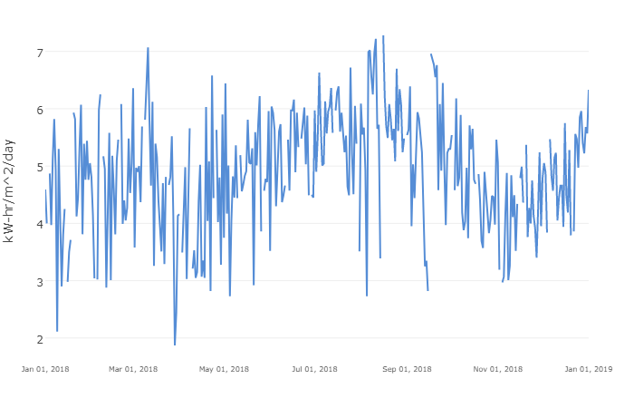
Con el fin de suplir alrededor del 100% de la energía eléctrica necesaria para el funcionamiento de su instalación se propone instalar 28 paneles solares fotovoltaicos de 620 W, para una potencia instalada de 17.4 kW pico.
Teniendo en cuenta que la zona se tiene en promedio 4 horas de sol al día (Irradiancia), la energía estimada que podría generar el sistema solar fotovoltaico sería alrededor de 2088 kWh/mes ($ 1,831,176) y el área requerida para la instalación de los paneles sería de alrededor de 100 m2.

Slide 14
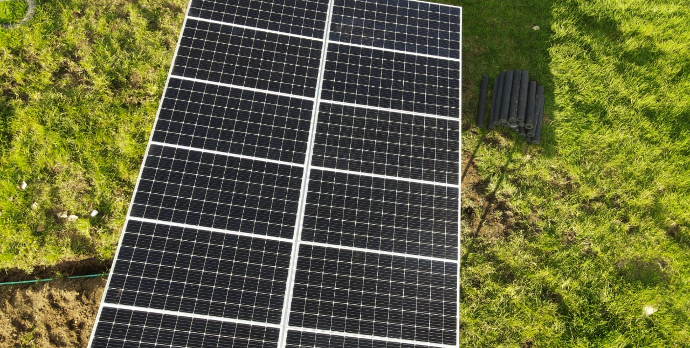
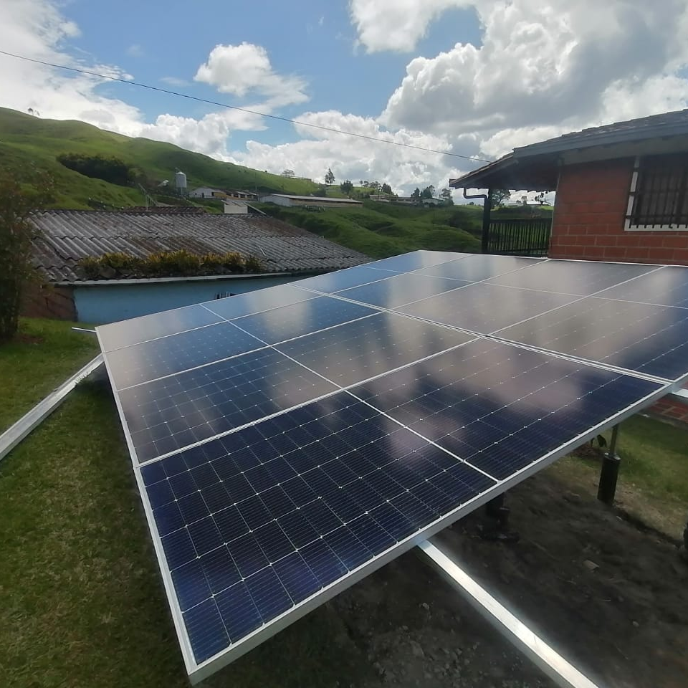
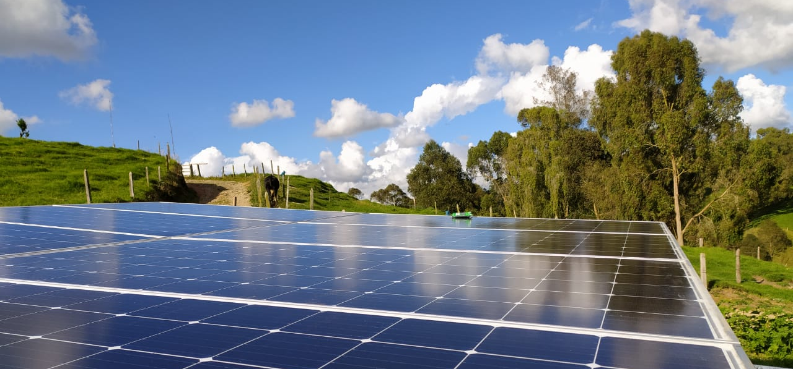

Slide 15
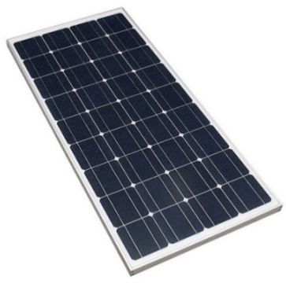
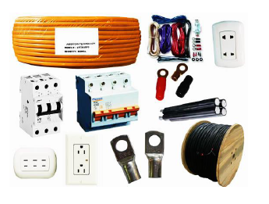
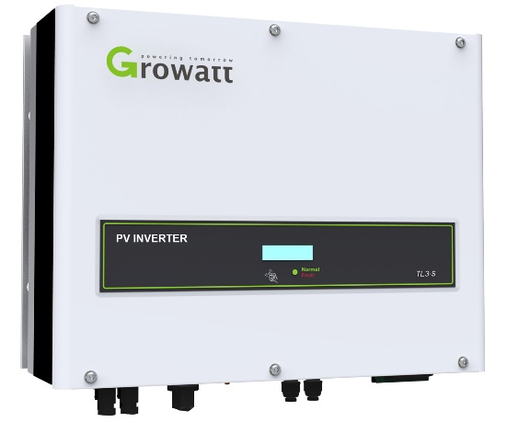

Slide 16
PRESUPUESTO
ITEM | DESCRIPCIÓN |  | VALOR
1 | SISTEMA SOLAR FOTOVOLTAICO ON-GRID 17,4 kWp |  | $ 60.100.000
 |  | SUBTOTAL | $ 60.100.000
 |  | IVA | $ 0
 |  | TOTAL | $ 60.100.000

Slide 17
Formas de implementar tu sistema solar
Cuatro modalidades según tu capacidad de inversión y preferencia de pago
01
02
03
04
Pago directo
PPA
Crédito Verde
Fondo Especializados ROCASOL
Inversión propia
Compra de energía
Financiación bancaria
0 inversión inicial
Adquieres el sistema con recursos propios y aprovechas la energía que genera.
Un tercero invierte en el sistema. Pagas la energía solar suministrada a una tarifa pactada.
Financias la compra del sistema y pagas el crédito en cuotas durante el plazo acordado.
Accedes a una alternativa para implementar el sistema sin inversión inicial del cliente.
Pago de la instalación según la oferta.
Plazo y condiciones por contrato.
Sujeto a aprobación de la entidad.
Pagos y condiciones según el fondo.
Notes:
Descripción comercial general de las cuatro modalidades solicitadas. El usuario identifica Fondo ROCASOL como una opción de cero inversión. No se suministraron términos del fondo: confirmar mecanismo de pago, plazo, propiedad y mantenimiento antes de presentar condiciones definitivas. PPA: contrato de compra de energía. Las condiciones concretas de cada modalidad se establecerán en la respectiva oferta o contrato.

Slide 18

PAGO DIRECTO
ECONÓMICO | Inversión | $ 60.100.000
 | (TIR) - Rentabilidad de la Inversión | 45.3 %
 | Tiempo de recuperación de la Inversión | 2.7 años
 | Ahorro anual en energía eléctrica (autoconsumo) | $ 22,800,000
AMBIENTAL | Emisiones de CO2 Mitigado al año = | 3 ton = | 159 x

Slide 19
CREDITO VERDE
ECONÓMICO | Cuota Crédito (Tasa Mensual: 1%, 60 meses) | $ 1.340.000
 | (TIR) - Rentabilidad de la Inversión | > 100%
 | Tiempo de recuperación de la Inversión | < 1 año
 | Ahorro anual en energía eléctrica (autoconsumo) | $ 22,800,000
AMBIENTAL | Emisiones de CO2 Mitigado al año = | 3 ton = | 159 x

Slide 20
PPA – Pago Por Ahorro
ECONÓMICO | Inversión | $ 0
 | (TIR) - Rentabilidad de la Inversión | > 100%
 | Tiempo de recuperación de la Inversión | < 1 año
 | Ahorro anual en energía eléctrica (autoconsumo) – PPA 10 años | $ 4.560.000
AMBIENTAL | Emisiones de CO2 Mitigado al año = | 3 ton = | 159 x

Slide 21
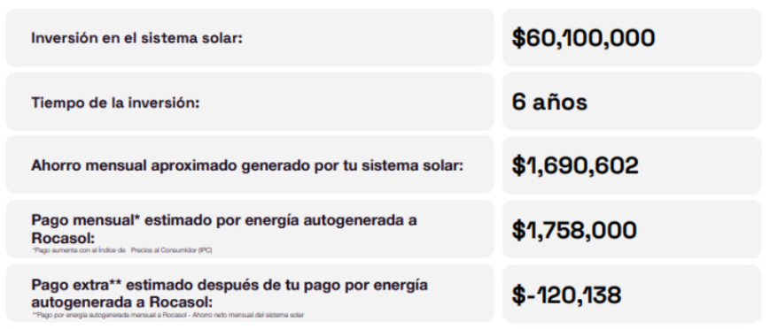

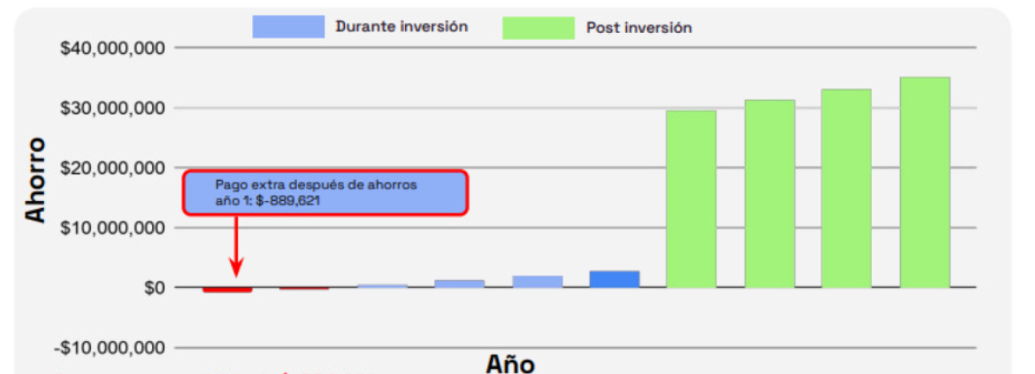
FONDOS ESPECIALIZADOS

Slide 22
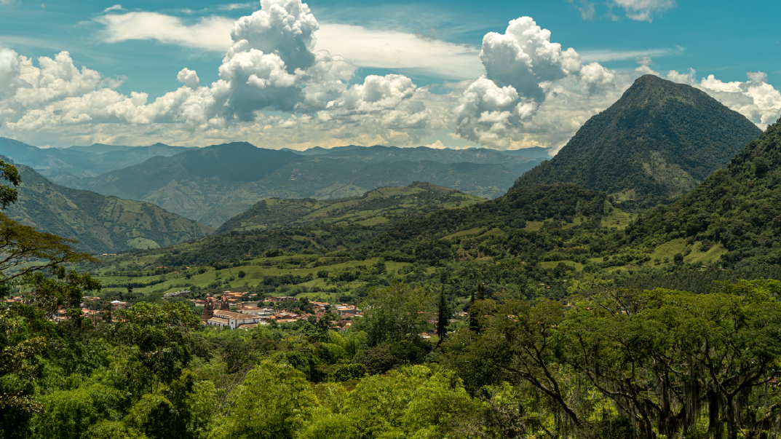
CONTACTOS:
ING. ESTEBAN VARGAS ÁNGEL
Gerente
Mail: gerente@gsvingenieria.com
Móvil: 315-2871958

